Slide 1


2023
Шайхутдинова Нелля Фанисовна, учитель биологии МБОУ «Гимназия №6», призер республиканского конкурса «Учитель года 2022» в
номинации «Генератор идей»

Slide 2

Этапы урока

Slide 3
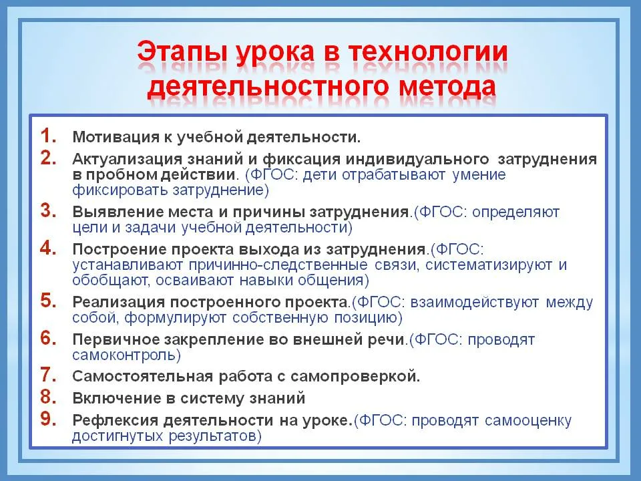

Slide 4

Следим за временем!

Slide 5



Slide 6
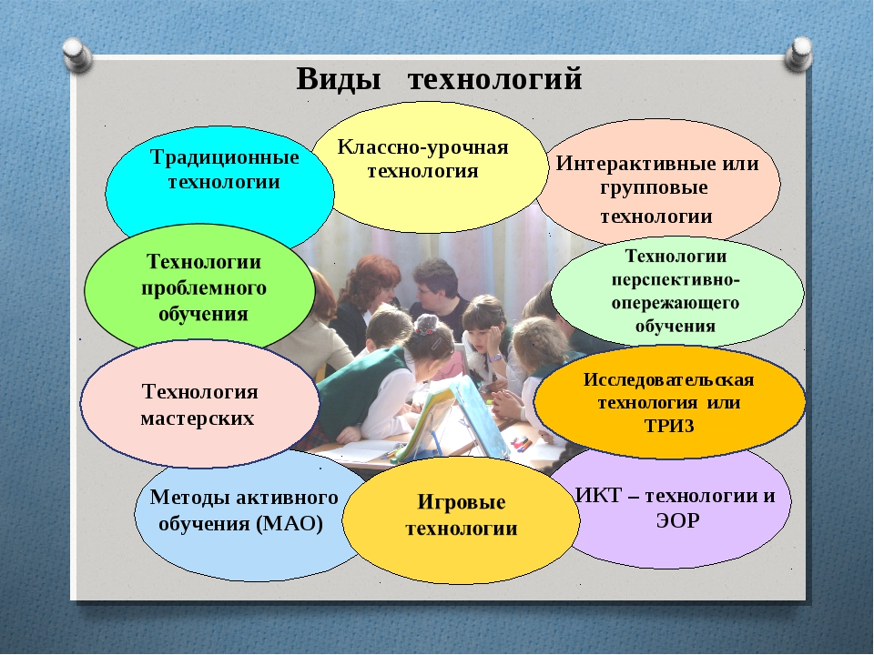

Slide 7

Допустимая продолжительность демонстрации экранных пособий:
Класс | Максимальная длительность в минутах
I - II | 7-15 минут
III –IV | 15 -20 минут
V - VII | 20 -25 минут
VIII - XI | 20 -25 минут

Slide 8
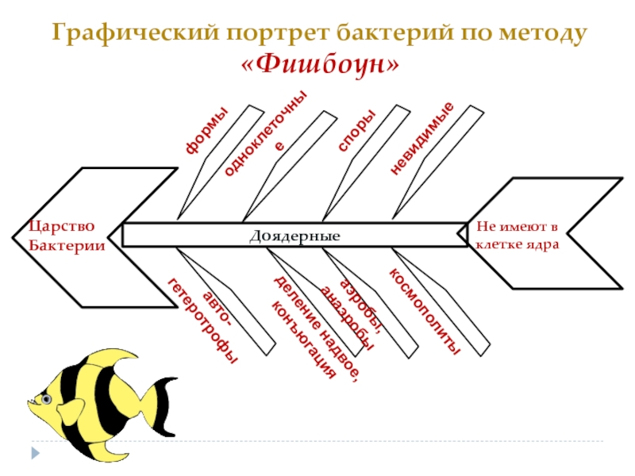
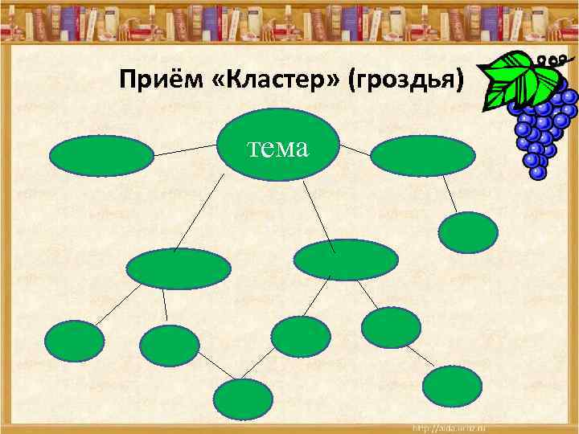
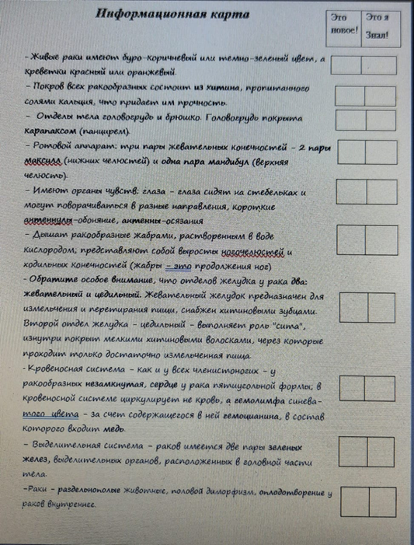
Технология критического мышления
«Инсерт»

Slide 9
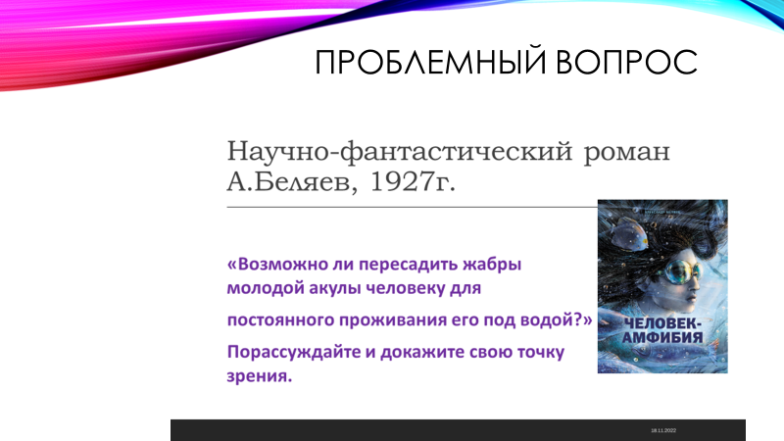
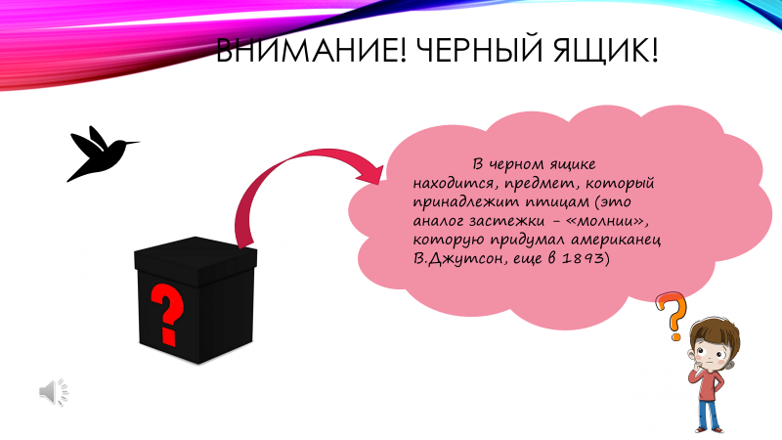
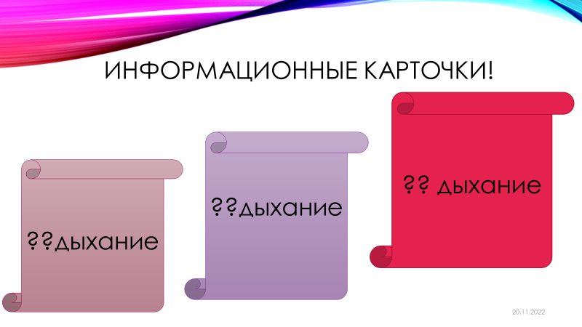
Технология
Проблемного обучения

Slide 10
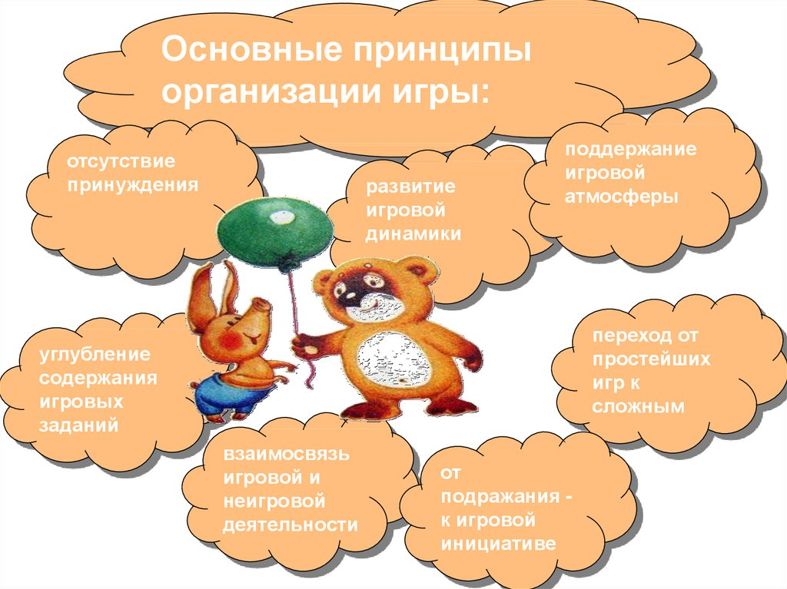
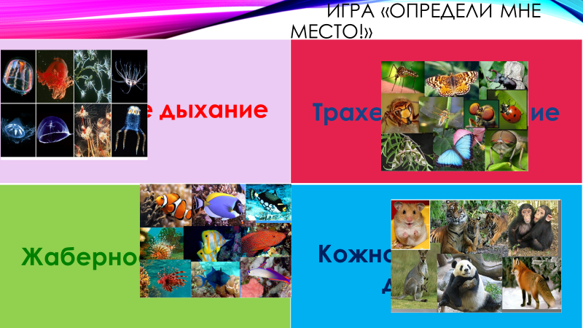
Игровые технологии

Slide 11
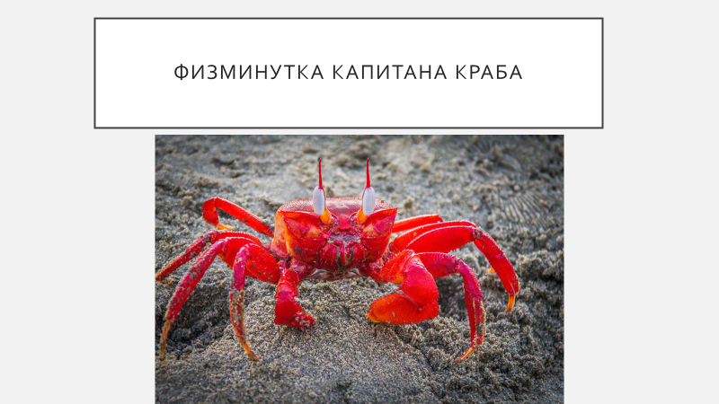


Slide 12


Рефлексия
«разговор с самим собой»

Slide 13
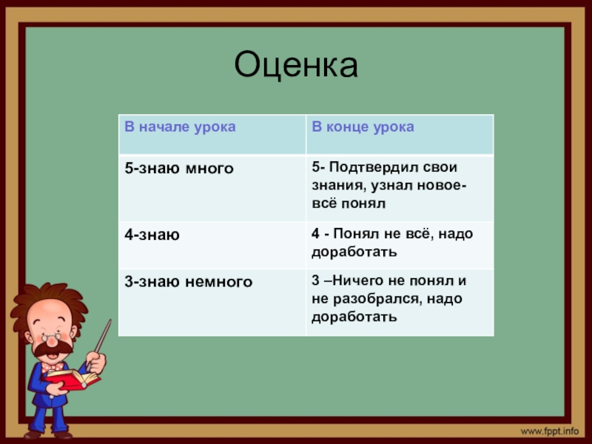

Оценки

Slide 14
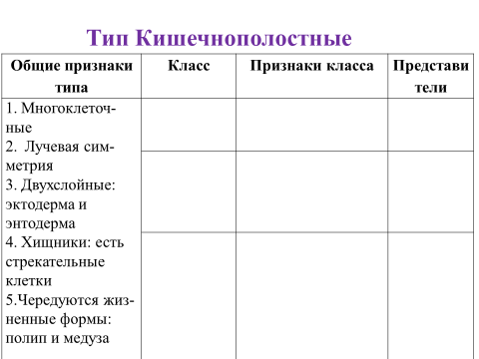
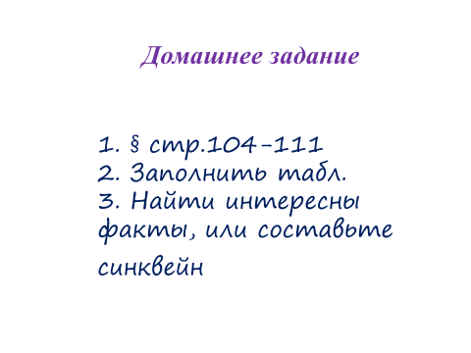
Домашнее задание

Slide 15

Спасибо за внимание!
Желаю успехов!
https://infourok.ru/sposobi-ocenivaniya-na-urokah-721004.html
ttps://teacherofrussia.ru/uploads/documents/2022/docs-2022/Показатели%20критериев%20оценивания%20конкурсных%20испытаний%20Всероссийского%20конкурса%20Учитель%20года%20России%202022%20года_b0188b186bedf17f4c7df68e3f824f54.pdf
https://nsportal.ru/vuz/psikhologicheskie-nauki/library/2019/11/17/refleksiya-kak-etap-zanyatiya-vidy-priemy-primery
https://yandex.ru/images/search?from=tabbar&text=5%20%D0%B8%204%20%D0%BE%D1%86%D0%B5%D0%BD%D0%BA%D0%B8&pos=10&img_url=http%3A%2F%2Fgimnazist1.ru%2Fnews%2Fnews1555294226.jpg&rpt=simage&lr=43

